Slide 1
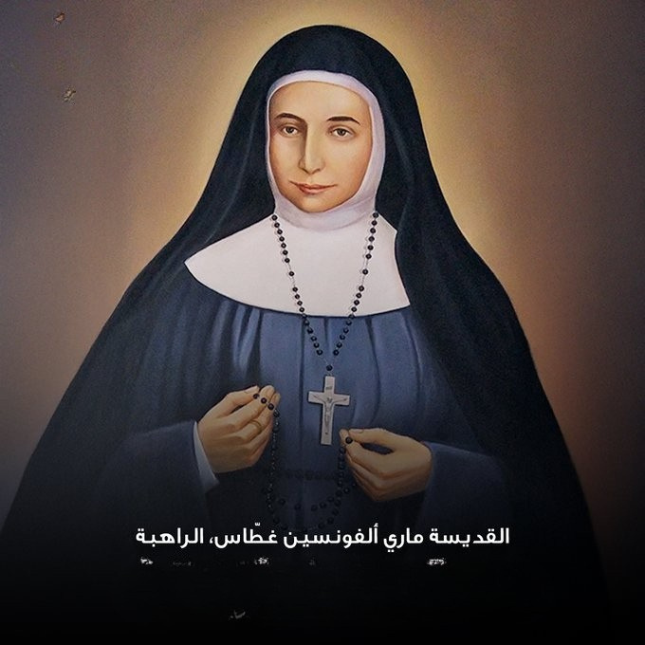
القديسة ماري ألفونسين

Slide 2
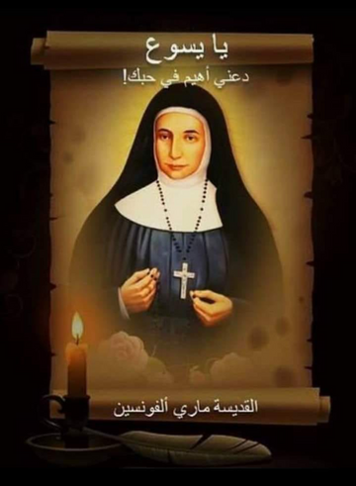
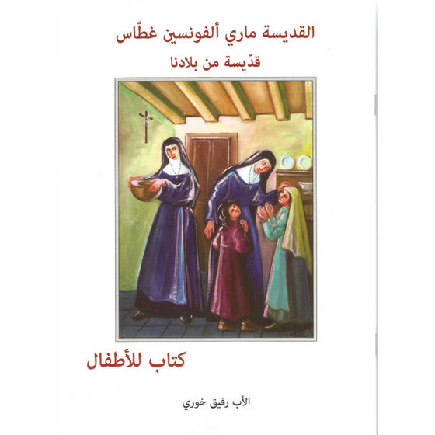
من هي القديسة ماري ألفونسين؟
  هي راهبة من القدس، اسمها الحقيقي سلطانة غطاس
  اشتهرت بإيمانها العميق وخدمتها للناس وتعليم البنات.
مولدها وطفولتها
وُلدت في القدس عام 1843.
  كانت تحب مساعدة أمها في الأعمال البسيطة وتعليم الأطفال.
صفاتها المميزة
  تميّزت بالطيبة، الحكمة، الصبر، التواضع، والقدرة على الإصغاء للآخرين.

Slide 3
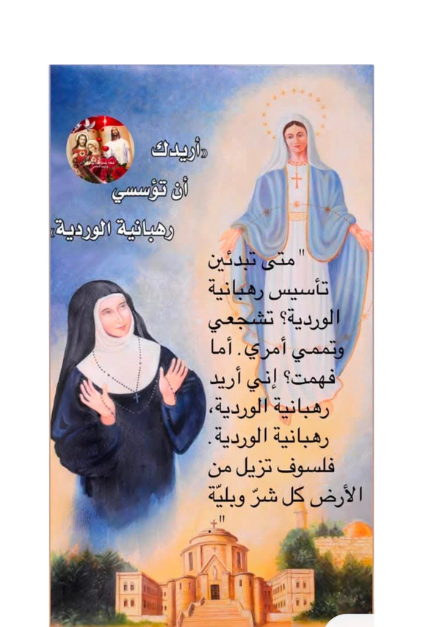
تأسيس رهبنة الوردية
  أسست رهبنة الوردية عام 1880 بعد رؤى روحية. كان هدفها تعليم البنات وخدمة المجتمع المحتاج.
علاقتها بمريم العذراء
  كانت ترى في مريم العذراء مثالاً
للطاعة والمحبة.

Slide 4
أقوالها
أحد أقوالها الجميلة:
«افعل الخير بصمت، فالله يسمع همس القلوب»
تطبيق القول في حياتنا
  يمكن تطبيق قولها من خلال مساعدة الآخرين دون أن نبحث عن مدح أو شكر، وجعل الخير عادة يومية.
لو كنت مكانها
  يمكن أن تخدم الرب بخدمة الفقراء أو تعليم الأطفال أو دعم المحتاجين في المجتمع.

Slide 5
ما أكثر ما أعجبني فيها؟
أكثر ما يلفت النظر في شخصيتها هو تواضعها وقدرتها على تحويل الإيمان إلى عمل حقيقي في المجتمع.
شكرا لإستماعكم
كريم مضاعين

Slide 6
